Slide 1
Организационная структура
Министерство образования Новосибирской области
ГБПОУ НСО «Новосибирский авиационный технический колледж имени Б.С. Галущака»
Презентацию подготовили студенты группы Пр-21.106:
Цветкова М.Э
Бушин А.Н.

Slide 2


Понятие организационной структуры
Организационная структура - внутреннее строение организации, ее «морфология» или «архитектоника», наличие отдельных частей и соотношения между ними, степень жесткости/гибкости организационной конфигурации, типы взаимодействий между внутренними элементами.

Slide 3

Законы построения организационных структур
Закон единства цели (закон единства)
Закон разделения труда (принцип специализации)
Закон иерархии
Закон координации
Закон подчиненности
Закон устойчивости
Закон соответствия целям

Slide 4

Элементы организационной структуры
Основными элементами организационной структуры являются звенья управления, уровни управления, связи управления и масштаб управляемости (сфера контроля или интервал управления).

Slide 5
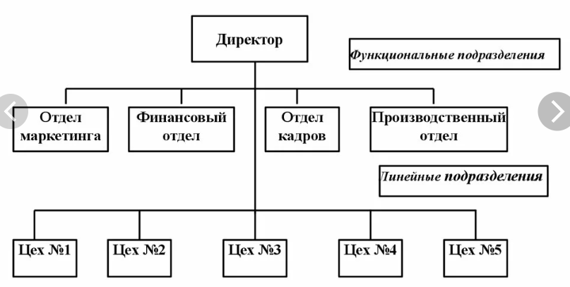
Пример организационной структуры

Slide 6
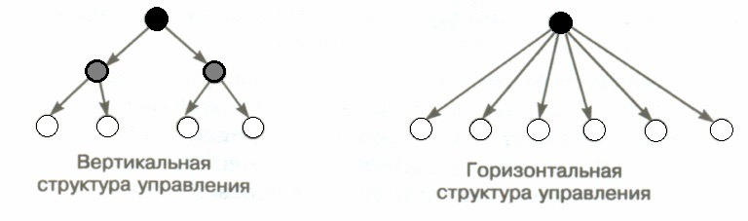
Связи управления

Slide 7

Масштаб управляемости

Slide 8
Принципы построения организационной структуры
Единоначалие (у каждого работника может быть только один линейный руководитель);
Принцип объема контроля;
Исключение работ;
Принцип вертикальной иерархии;
Принцип согласования целей;
Принцип баланса полномочий;

Slide 9
Организационная структура
Министерство образования Новосибирской области
ГБПОУ НСО «Новосибирский авиационный технический колледж имени Б.С. Галущака»
Презентацию подготовили студенты группы Пр-21.106:
Цветкова М.Э
Бушин А.Н.

